Slide 1

Slovní zásoba 1. část
Autor: Romana Nováková
Gymnázium K. V. Raise, Hlinsko, Adámkova 55
Leden 2013

Slide 2
Procvičování slovní zásoby lekce I. – VI.
Jaký výrok skrývá tajenka v křížovce?
Výrok přeložte.

Slide 3
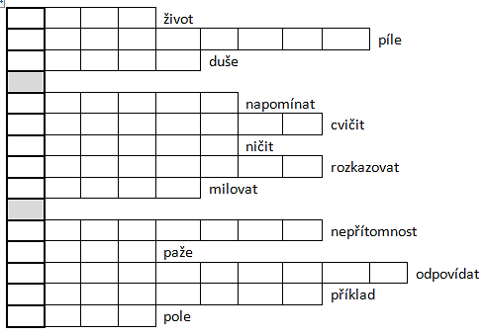

Slide 4
Slovíčka:
život
píle
duše
vita, ae, f.
industria, ae, f.
anima, ae, f.
1. část výroku:
VIA

Slide 5
Slovíčka:
napomínat
cvičit
ničit
rozkazovat
milovat
moneo, ere
exerceo,ere
deleo, ere
impero, are
amo, amare
2. část výroku:
MEDIA

Slide 6
Slovíčka:
nepřítomnost
paže
odpovídat
příklad
pole
absentia, ae, f.
ulna, ae, f.
respondeo, ere
exemplum, i, n.
ager,i, m.
3. část výroku:
AUREA

Slide 7
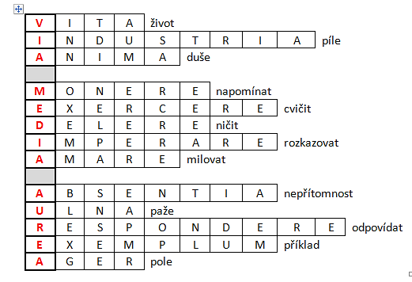

Slide 8

Via media aurea
[Zlatá střední cesta]

Slide 9
Jak hodnotíte tento životní názor?

Slide 10
Osmisměrka
V tajence osmisměrky naleznete jméno slavného římského básníka.

Slide 11
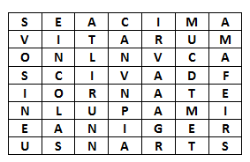

Slide 12
Hledejte:
přítelkyně (2. sg.)
les (4. sg.)
obyvatel (4. pl.)
život (2. pl.)
královna
pověst (6. sg.)
amicae
silvam
incolas
vitarum
regina
fama
Použijte správný tvar uvedený v závorce
Předložky hledejte nakonec

Slide 13
Hledejte:
vlčice (4. sg.)
ozdobte (orno, -are)
s
před
bez
přes
lupam
ornate
cum
ante
sine
trans
Jméno básníka:
OVIDIUS

Slide 14
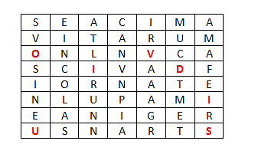

Slide 15
Jaké je celé jméno básníka?
Která díla z jeho tvorby znáte?

Slide 16
Publius Ovidius Naso
(43 př. n. l. – asi 18 n. l.)
pocházel z městečka Sulmo ve střední Itálii
vzdělával se v Římě a Athénách
jeho tvorbu dělíme na tři období, rozdílná i tematicky: erotické, mytologické a období pobytu v exilu (černomořská Tomida, dn. Constanta)

Slide 17
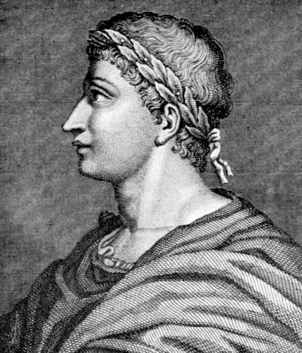
Publius Ovidius Naso
43 př. n. l. – asi 18 n. l.

Slide 18
Dílo:
Amores [Lásky]
Heroides [Listy heroin]
Ars amatoria [Umění milovat]
Remedia amoris [Léky proti lásce]
Metamorphoses [Proměny]
Fasti [Kalendář]
Tristia [Žalozpěvy]
Epistulae ex Ponto [Listy z Pontu]

Slide 19
Použité zdroje:
SEINEROVÁ, Vlasta. Latina pro střední školy, především gymnázia. Vyd. 2. Praha: Fortuna, 2000-2001, 2 sv. ISBN 80-7168-786-32.
SVOBODA, Ludvík. Encyklopedie antiky. 1. vyd. Praha: Academia, 1973, 744 s. ISBN neuvedeno.
SOUZA , Fernando. Wikimedia Commons [online]. [cit. 2013-01-10]. Dostupný pod licencí Creative Commons Attribution / Share-Alike License na WWW: http://upload.wikimedia.org/wikipedia/commons/0/0d/Latin_Poet_Ovid.jpg
Galerie MS Office

